Slide 1

GDCD 6
Tuần 7
Bài 3: Siêng năng, kiên trì
(Tiết 2)

Slide 2


Ấn để đến trang sách

Slide 3





Nghị lực và sự kiên trì đánh bại mọi thứ
- Benjamin Franklin -
Em có suy nghĩ gì về câu nói trên?

Slide 4

Ấn để đến trang sách

Slide 5

NỘI DUNG BÀI HỌC
1
Thế nào là siêng năng, kiên trì?
2
Biểu hiện của siêng năng, kiên trì
3
Ý nghĩa của siêng năng, kiên trì

Slide 6

3
Ý nghĩa của
siêng năng, kiên trì?

Slide 7


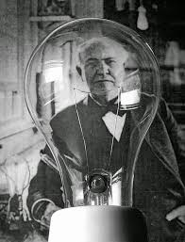
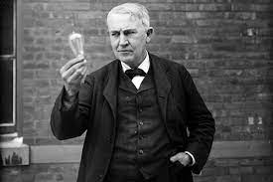
Đọc thông tin và trả lời câu hỏi:
Tho-mát Ê-đi-xơn (Thomas Edison) là nhà phát minh vĩ đại. Để làm ra bóng đèn điện, Ê-đi-xơn đã thực hiện hàng nghìn thí nghiệm. Khi liên tiếp gặp thất bại, bị công kích là “người hoang tưởng”, Ê-đi-xơn vẫn không nản chí, luôn trung thành với khát vọng của bản thân.
Ê-đi-xơn đã miệt mài làm việc và cuối cùng đã thành công.
Nhờ sự nỗ lực, kiên trì không ngừng nghỉ của Ê-đi-xơn, nhân loại đã có được ánh sáng của đèn điện như ngày hôm nay.

Slide 8

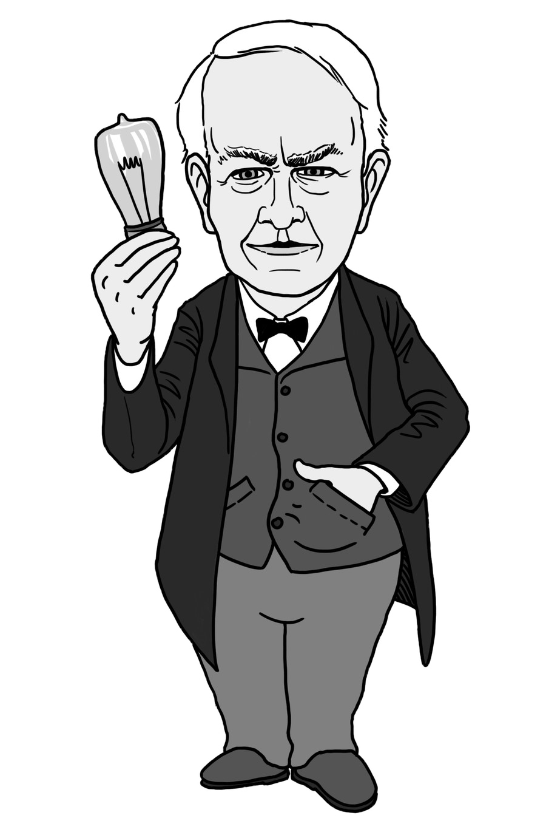
a. Qua thông tin trên, theo em siêng năng, kiên trì đã mang lại kết quả gì cho Ê-đi-xơn?
Nhờ tính cách siêng năng làm việc miệt mài, liên tục, dù phải qua nhiều lần thất bại, nhưng với sự quyết tâm, không nản chí, không lùi bước trước khó khăn mà Ê-đi-xơn đã nghiên cứu thành công bóng đèn điện, mang lại ánh sáng đầu tiên cho toàn thể nhân loại.

Slide 9
b. Siêng năng, kiên trì có ý nghĩa như thế nào với mỗi cá nhân và xã hội?
Người siêng năng, kiên trì sẽ thành công trong mọi công việc, từ đó mà có được hạnh phúc trong cuộc sống.

Slide 10


KẾT LUẬN
Siêng năng, kiên trì giúp con người thành công, hạnh phúc trong cuộc sống.

Slide 11

Ấn để đến trang sách

Slide 12
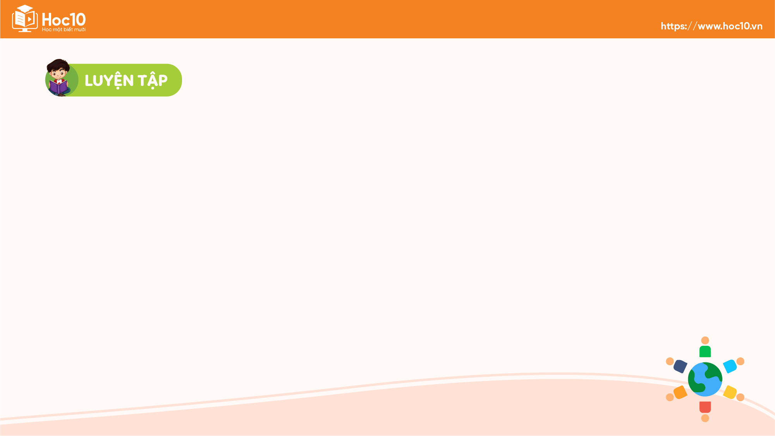
Bài tập 1
ĐÓNG VAI GIẢI QUYẾT TÌNH HUỐNG
Buổi tối, Hải làm bài tập Tiếng Anh. Những bài đầu Hải giải rất nhanh, nhưng đến các bài sau Hải đọc thấy khó quá bèn suy nghĩ: “Mình sẽ không làm nữa, sang nhờ bạn Hoàng giải hộ”. Nhưng rồi, Hải lại băn khoăn: “Liệu Hoàng có ở nhà không? Thôi, giờ sang nhà Liên chép bài vẫn chưa muộn, vì Liên ở gần ngay nhà mình”.
  a) Em có đồng ý với suy nghĩ của Hải không? Vì sao?
b) Nếu em là bạn của Hải, em có thể khuyên Hải điều gì?

Slide 13

Bài tập 2
Kể về một tấm gương siêng năng, kiên trì mà em biết. Hãy chia sẻ với các bạn trong lớp.

Slide 14
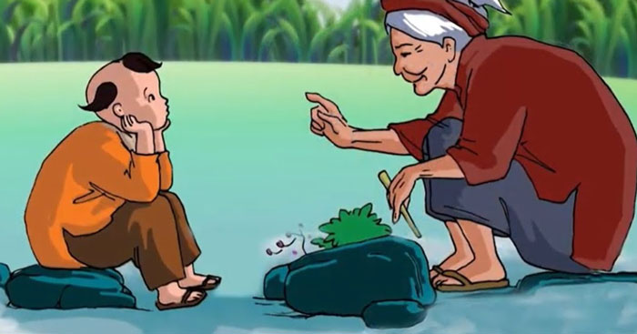
Bài tập 3
Em hiểu thế nào về câu nói
“Có công mài sắt, có ngày nên kim”?
➔ Người siêng năng, chăm chỉ, kiên trì, quyết tâm phấn đấu sẽ hoàn thành nhiệm vụ, đạt được nguyện vọng của mình.

Slide 15

Ấn để đến trang sách

Slide 16

1. Phát động chiến dịch “Kiên trì không bỏ cuộc”.
Cả lớp lập một bản cam kết từ đầu năm học về việc tập thể dục 10 phút mỗi buổi sáng. Bản cam kết ghi rõ:
Nội dung cam kết;
Thời gian;
Điều kiện;
Thành phần tham gia.
Người lập cam kết ghi rõ họ, tên và kí; người tham gia cam kết cũng ghi rõ họ tên và kí; bố mẹ kí người làm chứng.
Cuối mỗi tuần thống kê, tổng kết xem ai là người kiên trì thực hiện được đúng cam kết.

Slide 17
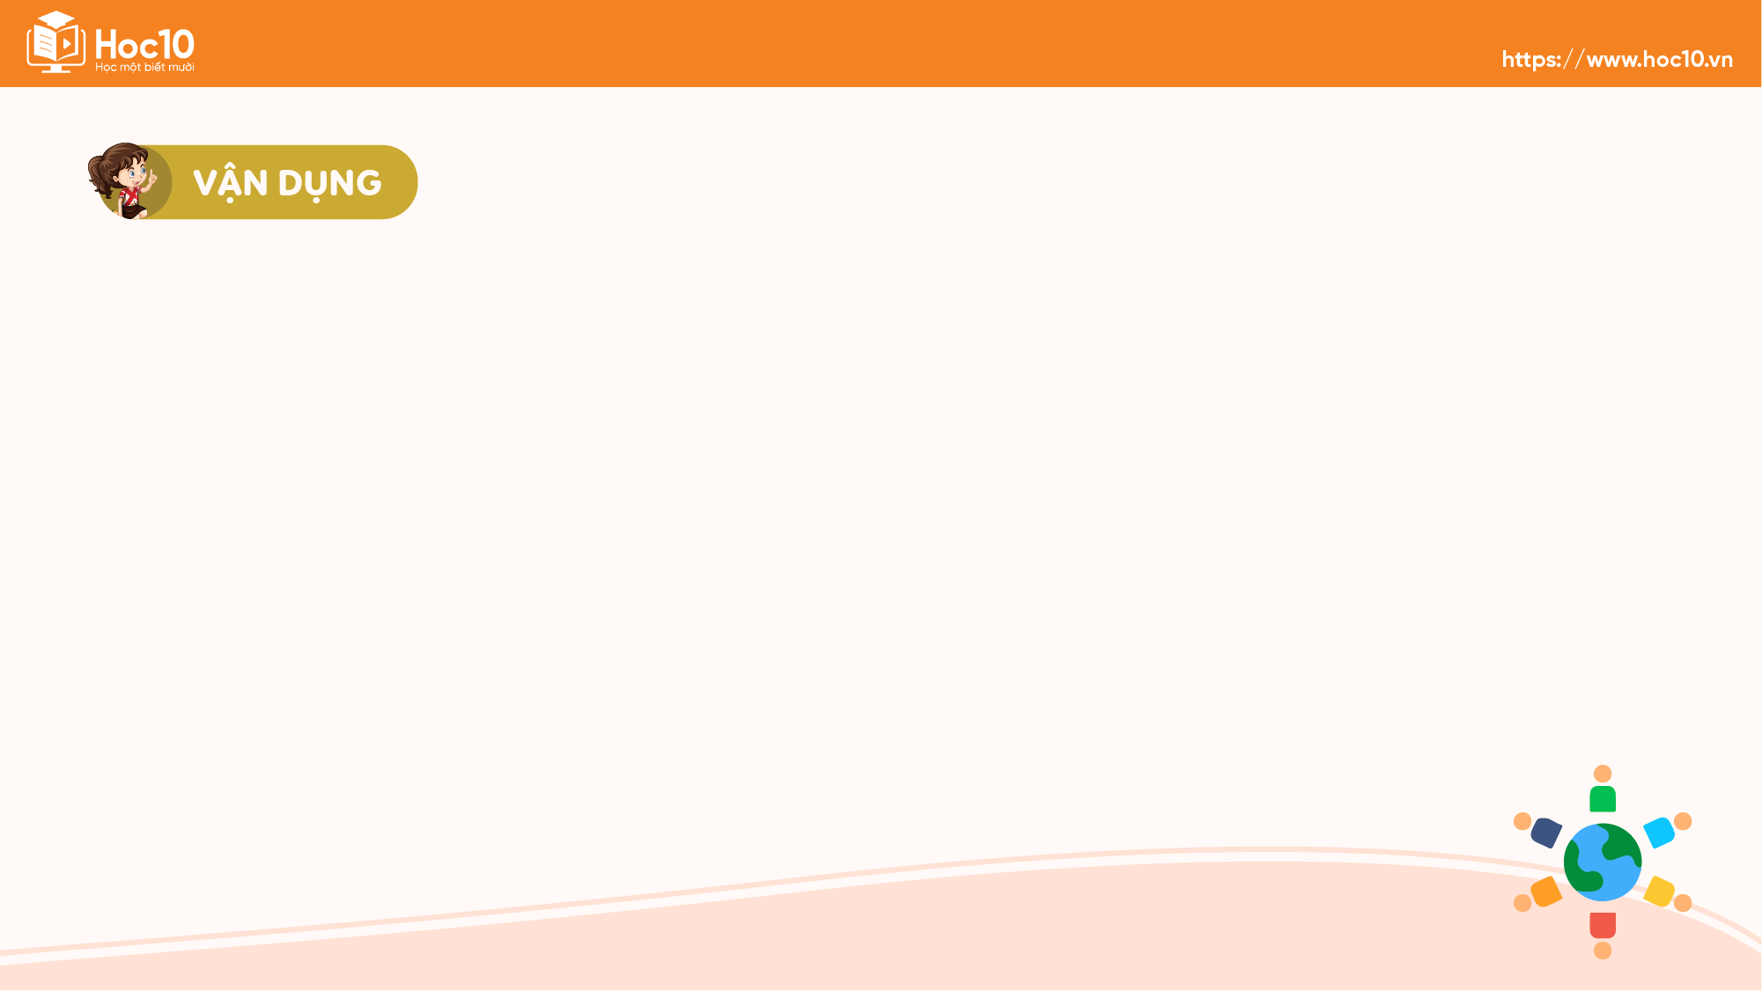

2. Em hãy lập kế hoạch rèn luyện tính siêng năng, kiên trì của cá nhân và tự đánh giá việc thực hiện của mình.

Slide 18

Ấn để đến trang sách

Slide 19


Ôn lại các kiến thức đã học
trong bài hôm nay
Chuẩn bị bài:
Bài 4: Tôn trọng sự thật

Slide 20


Slide 21


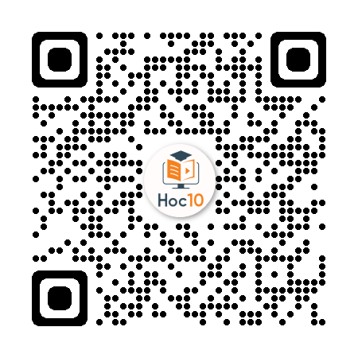
Like fanpage Hoc10 - Học 1 biết 10 để nhận thêm nhiều tài liệu giảng dạy
theo đường link:
Hoc10 – Học 1 biết 10
Hoặc truy cập qua QR code

